Slide 1
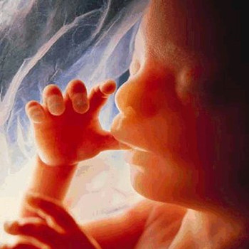
Vraag aan iemand die vóór abortus is:
Bent u ook een tiener geweest? JA
Bent u ook een kind geweest? JA
Bent u ook een baby geweest? JA
Bent u ook een foetus geweest? JA
Bent u ook een embryo geweest? JA
Bent u ook een zaadcel geweest? Eh … nee
Dus uw leven begon ook bij de bevruchting …

